Slide 2
উপস্থাপনায়
লিপি আরা লিপি
সহকারি শিক্ষিকা পল্লিবালা উচ্চ বিদ্যালয়,পল্লিবালা
মোবাইল নম্বর: ০১৭৩৭১৪১২৭৫
ই-মেইল: lipiara2021@gmail.com
প্রতিষ্ঠান: PALLIBALA GIRLS HIGH SCHOOL
বর্তমান ঠিকানা: গ্রামঃ ঈশ্বরপুর,ডাকঘরঃ মল্লিকপুর,উপজেলাঃ জয়পুরহাট,জেলাঃ জয়পুরহাট

Slide 3
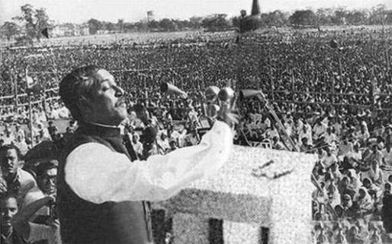
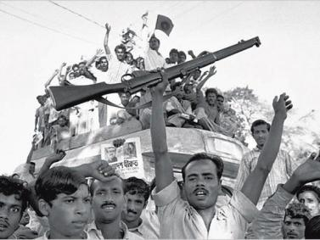
বঙ্গবন্ধুর ৭ই মার্চের ভাষণ
বাঙালির স্বাধীনতা যুদ্ধে অংশগ্রহণ

Slide 4
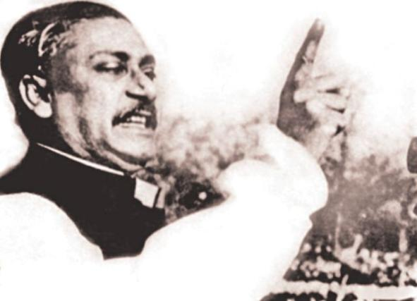
৭ই মার্চের ভাষণের বৈশিষ্ট্য

Slide 5
শিখনফল
এই পাঠ শেষে শিক্ষার্থীরা...
৭ই মার্চের ভাষণের তাৎপর্য বর্ণনা করতে পারবে।
৭ই মার্চের ভাষণের বৈশিষ্ট্য ব্যাখ্যা করতে পারবে;

Slide 6
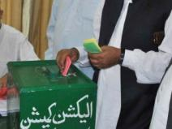
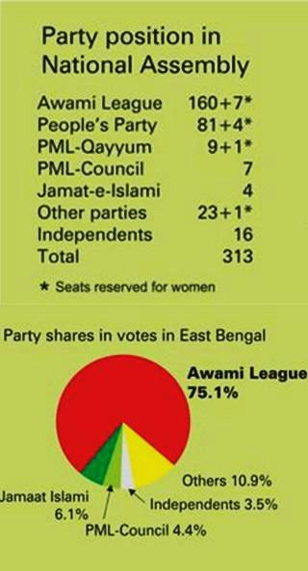
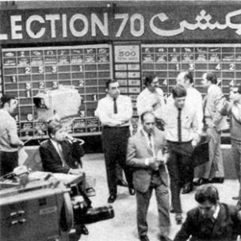
1970 এর নির্বাচন ও ফলাফল

Slide 7
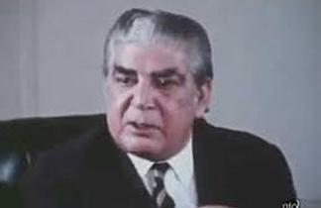
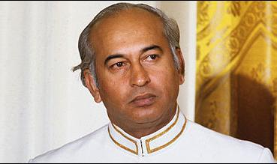
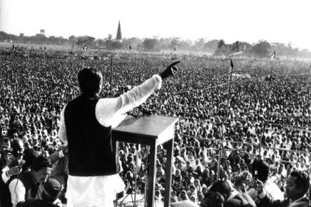
ইয়াহিয়া খাঁন
জুলফিকার আলী ভুট্টো

Slide 8
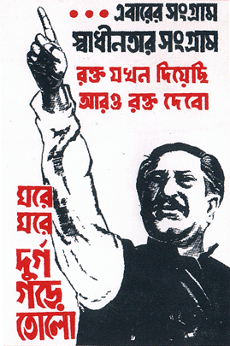
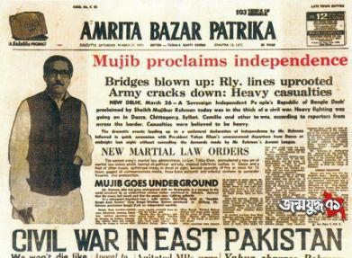
এভাবেই তিনি বাংলার স্বাধীনতার ঘোষণা দিয়ে 'বাংলাদেশ' নামকরণ করেন।

Slide 9
ক্ষমতা হস্তান্তরের পথ উন্মুক্ত করতে ২৫ মার্চ অধিবেশনে যোগদানের ক্ষেত্রে তিনি ভাষণে চারটি শর্ত প্রদান করেন:
১. সামরিক শাসন প্রত্যাহার করতে হবে।
2. গণপ্রতিনিধিদের কাছে ক্ষমতা হস্তান্তর করতে হবে ।
৩. সেনাবাহিনীর গণহত্যার তদন্ত করতে হবে।
৪. সৈন্যদের ব্যারাকে ফিরিয়ে নিতে হবে।

Slide 10
একক কাজ
সময় : ৫ মিনিট
বঙ্গবন্ধুর ভাষণ শুনতে জনগণ এত আকাঙ্খিত ছিল কেন?

Slide 11
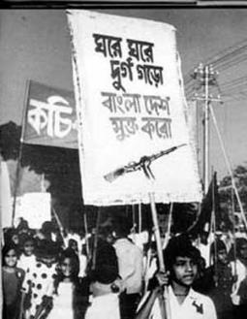
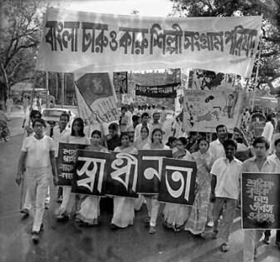
ভাষণে উদ্বুদ্ধ হয়ে ঐক্যবদ্ধ জনগণ অসহযোগ আন্দোলনে অংশ নেয়

Slide 12
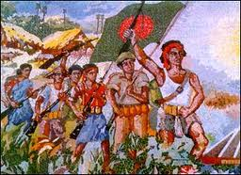
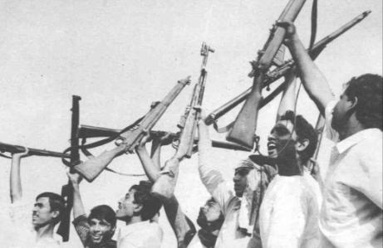
বঙ্গবন্ধুর আহ্বানে জনগণ মুক্তির সংগ্রামে ঝাঁপিয়ে পড়ে।

Slide 13
দলগত কাজ
সময় : ৮ মিনিট
দেশের স্কুল-কলেজ বন্ধ করে দেয়।
অফিস আদালত বন্ধ করে দেয়।
কল-কারখানা বন্ধ করে দেয়।
গ্রামে গ্রামে সংগ্রাম পরিষদ গড়ে তোলে।
সামরিক বাহিনীর আগ্রাসন মোকাবিলা করে।
দাবী আদায় না হওয়া পর্যন্ত হরতালের ডাক দেয়।
পাকিস্তানি সরকারকে সকল প্রকার সহযোগিতা বন্ধ করে দেয়।
সর্বোপরি স্বাধীনতা যুদ্ধে ঝাঁপিয়ে পড়ে।
বঙ্গবন্ধুর ঘোষণা অনুযায়ী এদেশের সংগ্রামী জনগণ কী কী পদক্ষেপ গ্রহণ করে তার একটি তালিকা তৈরি কর।

Slide 14
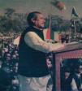
মূল্যায়ন
৭ই মার্চের ভাষণে বঙ্গবন্ধু শেখ মুজিবুর রহমানের শেষকথা কী ছিল?
৭ই মার্চ -এ ভাষণ দেওয়া ময়দানটির বর্তমান নাম কী?
৭ই মার্চ -এ ভাষণ দেওয়া শর্ত ৪টি কী কী?

Slide 15
বাড়ির কাজ
বঙ্গবন্ধুর ৭ই মার্চের ভাষণকে বাঙালির মুক্তির সনদ বলা হয় কেন বিশ্লেষণ কর।

